Slide 1




北京市丰台区成人职业技能培训学校
中级经济师
经济基础知识
求实创新 自强不息

Slide 2
北京市丰台区成人职业技能培训学校
第十章 国际贸易理论
国 国际贸易理论
际
贸 国际贸易政策
易
理 建设更高水平对外开放新体制
论

Slide 3
北京市丰台区成人职业技能培训学校
第十章习题
一、单选
1、主张各国应当生产、出口密集使用本国丰裕要素的产品，进口需要密集使用本国稀缺要素的产品。这种国际贸易理论是( )。
A．绝对优势理论 B．比较优势理论
C．要素禀赋理论 D．后发优势贸易理论

Slide 4
北京市丰台区成人职业技能培训学校
2、各国应该集中生产并出口具有绝对优势的产品，而进口不具有绝对优势的产品，其结果是可以节约社会资源，提高产出水平，是( )理论的主要观点
A.亚当斯密的绝对优势 B.李嘉图的比较优势
C.赫克歇尔一俄林的要素禀赋 D.克鲁格曼的规模经济
3、各国的资源条件不同是国际贸易产生的基础，这是( )理论的主要观点
A.亚当斯密的绝对优势
B.李嘉图的比较优势
C.赫克歇尔一俄林
D.克鲁格曼的规模经济

Slide 5
北京市丰台区成人职业技能培训学校
4、( )理论认为，决定国际贸易的因素是两个国家产品的相对生产成本
A.亚当斯密的绝对优势 B.李嘉图的比较优势
C.赫克歇尔一俄林的要素禀赋 D.克鲁格曼的规模经济

Slide 6
北京市丰台区成人职业技能培训学校
二、多项选择题
1、在国际贸易中存在的倾销类型包括( )。
A.掠夺性倾销 B.强制性倾销
C.偶然性倾销 D.持续性倾销
E.隐蔽性倾销
2、下列属于非关税壁垒措施的有（ ）
A.卫生检疫标准 B.自愿出口限制
C.直接补贴 D.进口配额
E. 技术标准

Slide 7
北京市丰台区成人职业技能培训学校
第二部分 财政
第十一章 公共物品与财政职能
财 第十二 章 财政支出
政 第十三章 财政收入
第十四章 税收制度
第十五章 政府预算
第十六章 财政管理体制
第十七章 财政政策

Slide 8
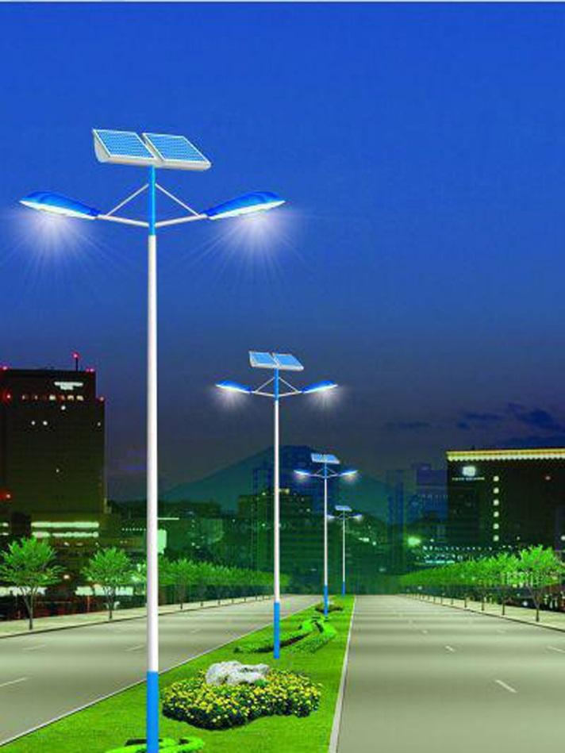
北京市丰台区成人职业技能培训学校
第十一章 公共财政与财政职能
第一节 公共物品的定义及其融资与生产
一、公共物品的概念及其特征
1、公共物品的概念——与私人物品相对应
公共物品：每个人消费这种物品不会导致他人对
该物品消费的减少。

Slide 9
北京市丰台区成人职业技能培训学校
2、公共物品的特征（重点）
消费上的非竞争性（主要特征）和非排他性（派生特征）
二、公共物品的需求显示
通过具有强制性的政治交易实现的。

Slide 10
北京市丰台区成人职业技能培训学校
三、公共物品的融资与生产
1、公共物品的融资
（1）政府融资
（2）私人融资
（3）联合融资
2、公共物品的生产
政府生产和合同外包是两种典型的生产方式
四、公共物品供给的制度结果
1、决策制度（是核心）
2、融资制度 3、生产制度 4、受益分配制度

Slide 11
北京市丰台区成人职业技能培训学校
第二节 市场与政府的经济活动范围
一、市场和市场效率
二、政府经济活动范围（重点）
1、提供公共物品和服务
2、矫正外部性
3、维持有效竞争
4、调节收入分配
5、稳定经济

Slide 12
北京市丰台区成人职业技能培训学校
第三节 财政的基本职能
在社会主义市场经济条件下，财政职能（重点）可以概括为：
一、资源配置职能
将一部分社会资源集中起来形成财政收入，然后通过财政支出分配活动，由政府提供公共物品和服务，引导社会资金流向，弥补市场缺陷，最终实现全社会资源配置效率的最优状态。
手段：1、根据政府职能的动态变化确定社会公共需要的基本范围，确定公共财政收支占国内生产总值的合理比例；
2、优化财政支出结构；
3、为公共工程提供必要的资金保障；

Slide 13
北京市丰台区成人职业技能培训学校
4、通过政府直接投资、财政贴息等方式，引导和调节社会投资方向；
5、通过实行部门预算制度、建立国库集中收付制度和绩效评价制度等体制和机制改革，提高财政自身管理和运营效率。
二、收入分配职能
是指政府运用财政手段调整国民收入初次分配结果的职能，旨在实现公平收入分配目标。
手段：1、根据市场和政府的职责分工，明确市场和财政对社会收入分配的范围和界限；2、加强税收调节；3、发挥财政转移支付作用；4、发挥公共支出的作用。

Slide 14
北京市丰台区成人职业技能培训学校
三、稳定和发展经济的职能
是指通过财政活动对生产、消费、投资和储蓄等产生影响，达到稳定和发展经济的目的。
手段：1、通过财政政策和货币政策的协调配合，推动社会总供求的基本平衡，保证物价和经济发展的稳定，实现充分就业和国际收支平衡；
2、通过税收、财政补贴、财政贴息、公债等，调节社会投资需求水平，影响就业水平，使经济保持一定的增长；通过财政直接投资，调节社会经济结构，调节社会有效供给能力。

Slide 15
北京市丰台区成人职业技能培训学校
3、通过税收等调节个人消费水平和结构；
4、财政加大对节约资源、能源和环境保护的投入，加大对科技、文化、卫生、教育事业的投入，完善社会保障制度等，实现经济和社会的协调健康发展。

Slide 16

北京市丰台区成人职业技能培训学校
第十二章 财政支出

Slide 17
北京市丰台区成人职业技能培训学校
第一节 财政支出及其分类
一、如何理解财政支出数据
1、看财政支出规模
2、看财政支出结果
3、看财政支出的经济性质

Slide 18
北京市丰台区成人职业技能培训学校
二、财政支出分类方法（重点）
1、适用于编制政府预算的统计分类
财政支出功能分类与经济分类。
2、根据交易的经济性质进行分类
购买性支出和转移性支出。
三、中国的政府支出分类改革

Slide 19
北京市丰台区成人职业技能培训学校
第二节 财政支出规模及其增长趋势
一、衡量财政支出规模大小可采用两大指标，即绝对规模指标和相对规模指标。
财政支出绝对规模是政府在预算年度的财政支出总和。
财政支出的相对规模：通常用财政支出的规模和其他经济变量的关系来反映。
我国常用两种测量方法来反映：
(1)当年财政支出占当年国内生产总值的比重，反映政府干预经济的程度。（重点）

Slide 20
北京市丰台区成人职业技能培训学校
(2)当年中央财政支出占全国财政支出的比重，反映中央政府对地方政府的控制程度。（重点）
正常情况下：财政支出占国内生产总值的比重是不断上升的，中央财政支出占全国财政支出的比重是相对稳定的，它决定于国家制度的安排。人均财政支出指标一般也呈现不断增长的趋势。
二、衡量财政支出规模变化的指标（重点，会计算各指标的值）

Slide 21
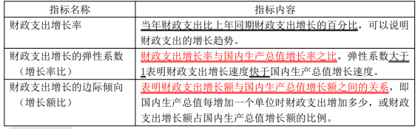
北京市丰台区成人职业技能培训学校

Slide 22
北京市丰台区成人职业技能培训学校
【例题：2017 年真题】我国财政支出 2015 年为 175768 亿元，2016 年为 187841 亿元，2016 年财政支出增长率是( )。
A. 6.43%
B. 6.87%
C. 6.47%
D. 6.83%

Slide 23
北京市丰台区成人职业技能培训学校
【例题：2016 年单选题】下列财政指标中，属于反映财政支出增长额与国内生产总值增长额之间关系的是( )
A.财政支出增长的边际倾向
B.财政支出增长的弹性系数
C.财政支出增长率
D.财政支出超支率

Slide 24
北京市丰台区成人职业技能培训学校
三、财政支出规模增长的理论解释（重点）
1、政府活动扩张法则：瓦格纳认为随着工业化进程和经济发展增加了对政府活动的需求，政府职能不断扩大以及政府活动持续增加，最后导致财政支出规模不断扩大。
2、梯度渐进增长理论：皮考克和魏斯曼（阶梯式，非连续）
（1）内在原因：公众容忍税收负担是财政支出最高限度

Slide 25
北京市丰台区成人职业技能培训学校
（2）外在原因
3、经济发展阶段增长理论：马斯格雷夫
财政支出数量的变化，是随着不同时期财政支出作用的变化而变化的（初、中、成熟）。
4、非均衡增长理论：鲍莫尔对财政支出增长原因作出解释
（1）进步部门（技术决定）；
（2）非进步部门（劳动决定）生产率低支出快。

Slide 26
北京市丰台区成人职业技能培训学校
5、公共选择学派的解释：
（1）选民“财政幻觉”（重点）；
（2）政治家倾向大的支出来争取选民；
（3）官僚机构掌握着更精确成本信息；
（4）公共利益很难界定

